Slide 1
[5차] Microbiome 연구 효율화를 위한 Vision AI 기반 자동 분류
대상 V/C
식품(생산)
현업 부서
BIO/미래기술센터
현업 담당자
김재원님
AI LAB
한덕희님
디지털
기획팀
강규봉님
리뷰 항목 | 내용
1.과제 목적 | - 이 과제는 왜 하는가? : Microbiome 실험장비(Hamilton) AI 적용을 통한 미세균주 선별 자동화/고도화 - 현업의 현재 업무 프로세스 : 혐기(無산소) 고속/자동화 균주 선별 시스템(혐기조건의 대형 챔버內 설치된 Robot을 이용하여 고속/자동으로 사람 분변 유래의 균주를 선별/발굴하는 시스템) 을 활용하지만 연구원이 직접 눈으로 판독하여 타겟 균주선별을 진행하고 있음 - 해결해야 하는 문제: : [정량] 타겟 균주 선별 자동화, [정성] 생산상 향상 및 업무 효율화
2.주요 가설 | - AI 엔진(알고리즘)을 통해서 다양한 크기와 모형의 미세균주별 유형을 분류 할 수 있다.
3.가설검증 방법 | - 기존에 확보된 이미지 확인 및 검토
4. 데이터 | - 필요데이터 : microbiome 용 plate 이미지 - 확보 방안 : 현 보유중인 이미지 데이터, 고해상도 카메라 적용 후 이미지 데이터
5. 데이터 가공 및 전처리 | -
6. 분석 방법 / 알고리즘 | - 데이터분석/AI 후보 모델 및 알고리즘: - 모델 선정 근거 :
7. 추진 계획 및 일정 | 데이터 수집/처리(~8월말), 모델 기획/개발(~9월말), 모델 테스트/검증(~10월말)
8. 주요 진행사항 | 7/20 데이터 수집, 8/6 현업 인터뷰, ~8/20 선별 기준 협의, 9/3 현업 2차 인터뷰, 9/4 흑백 이미지 데이터 수집, 9/16 현업 인터뷰, 9/17 자연과학 회의
9. 이슈 및 요청사항 | -
Notes:
<number>

Slide 2
[5차] Microbiome 연구 효율화를 위한 Vision AI 기반 자동 분류
’20.08.10
8월 5주
현재
9월 4주
10월 4주
9월 1주차 진척률: 54.5% / 54.5%(계획)
분석
0.5M
데이터 수집 및 처리
테스트
0.75M
모델 기획 및 개발
0.5M
1.25M
주요업무 | 실적 (9/14~9/18) | 계획 (9/21~9/25)
이슈/진행사항 (담당 지시사항 포함) | 모델 기획 및 설계 - 적용 가능 모델 조사(~9/18) - 모델 검증 및 선전(~9/25) | 모델 기획 및 설계 - 모델 검증 및 선전(~9/25) 모델 구현 - 모델 설계(~9/25) - 모델 구현(~10/5)
대응결과/계획 | 9/16 현업 인터뷰(연구소 방문) 9/17 자연과학 화상 회의 : 해밀턴 솔루션 內 Easypick 프로그램 연동 방안 협의
주요 확인사항

Slide 3







[5차] Microbiome 연구 효율화를 위한 Vision AI 기반 자동 분류
균 크기 분류 요구사항에 대한 문제점
- 균 크기 분류 요구 기준 : 0.1mm이하 / 0.1~0.5mm / 0.5~1.0mm / 1.0mm 이상 (총 4가지 분류)
- 현재 이미지 해상도 기준 1px을 mm환산 시, 측정 단위 크기는 약 0.068mm
. 해밀턴과 위치 연계 협의 필요
. plate 의 크기 확인 및 그룹 범위 조정(픽셀 -> mm 로 환산)
그룹(픽셀) | A : 1 ~ 3 |  | B : 4 ~ 7 |  | C : 8 ~ 11 |  | D : 12 ~
사이즈 | 1 | 10 | 20 | 30 | 40 | 50 | 60
갯수 | 314 | 481 | 114 | 33 | 6 | 4 | 2
이미지
1
4
8
12
3
7.
11

Slide 4
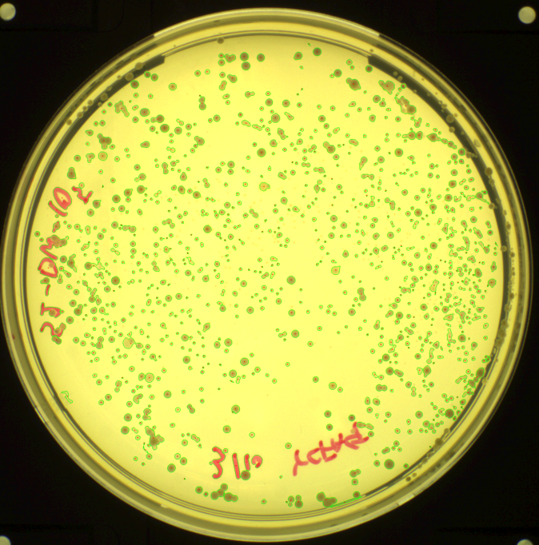
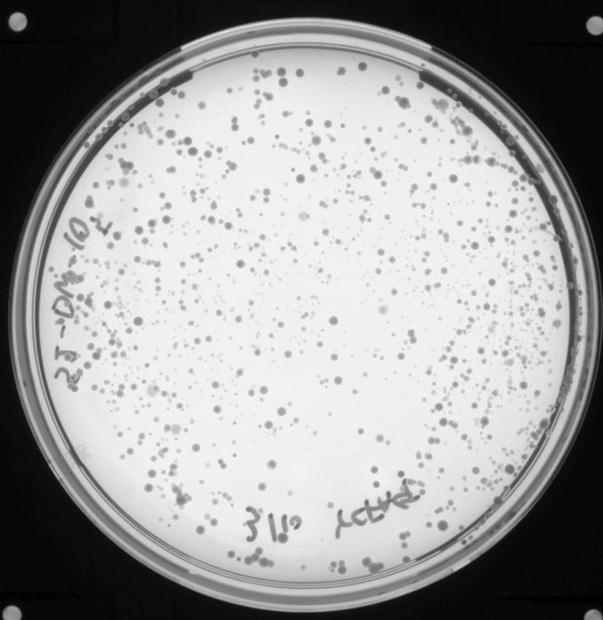
[5차] Microbiome 연구 효율화를 위한 Vision AI 기반 자동 분류
이전에 확보된 칼라 이미지를 흑백 이미지로 변경해서 진행함
흑백
변환

Slide 5
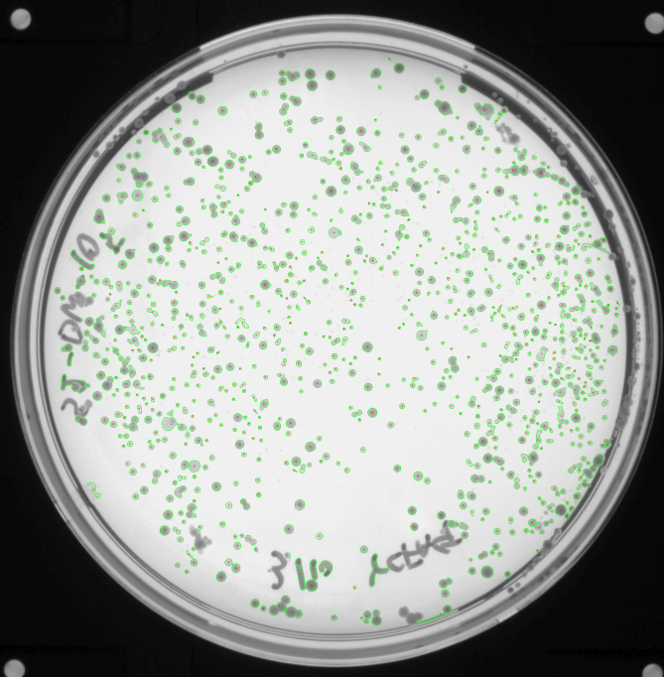
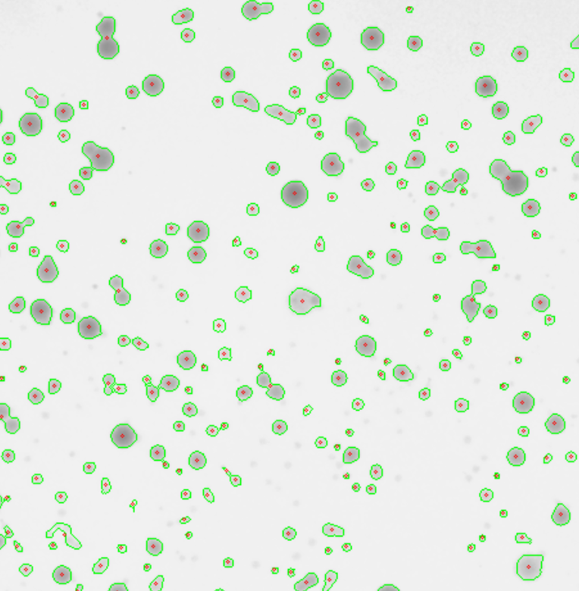
[5차] Microbiome 연구 효율화를 위한 Vision AI 기반 자동 분류
954개의 균을 Detection
- 녹색 : 균 Detection
- 빨간 점 : 균의 중심

Slide 6
[5차] Microbiome 연구 효율화를 위한 Vision AI 기반 자동 분류
크기 : 4개의 클러스터링
- 4개의 그룹(가로*세로 픽셀)과 각각의 개수 분류함
- 필요 사항 :
. 해밀턴과 위치 연계 협의 필요
. plate 의 크기 확인 및 그룹 범위 조정(픽셀 -> mm 로 환산)
그룹(픽셀) | A : 1 ~ 3 |  | B : 4 ~ 7 |  | C : 8 ~ 11 |  | D : 12 ~
사이즈 | 1 | 10 | 20 | 30 | 40 | 50 | 60
갯수 | 314 | 481 | 114 | 33 | 6 | 4 | 2
이미지
1
4
8
12
3
7.
11

Slide 7














[5차] Microbiome 연구 효율화를 위한 Vision AI 기반 자동 분류
모양 : 2개의 클러스터링
- 재분류 대상이 존재함
-학습 데이터 분류 중 => 현재 circle : 749, not_cirle 944
그룹 | circle | not_circle
갯수 | 433 | 521
분류 정상
재분류 대상

Slide 8
[5차] Microbiome 연구 효율화를 위한 Vision AI 기반 자동 분류
차주 계획:
- 해밀턴과 위치 연계 협의
- plate 의 크기 확인 및 그룹 범위 조정(픽셀 -> mm 로 환산)
- 이미지 재분류 통한 모양의 고도화(이미지 분류 및 학습)
- 색에 대한 클러스터링

